Slide 1
С ДНЁМ ПОБЕДЫ! ОТКРЫТКА
МБОУ «Булыкская СОШ» Анисимова Л.И.

Slide 2
ЦЕЛь: создать открытку для ветеранов к Дню победы
Задачи: учить планировать свою деятельность, развивать зрительное восприятие, глазомер, мелкую моторику; способствовать развитию творческих способностей детей;
Воспитывать чувство патриотизма, уважение к ветеранам.

Slide 3
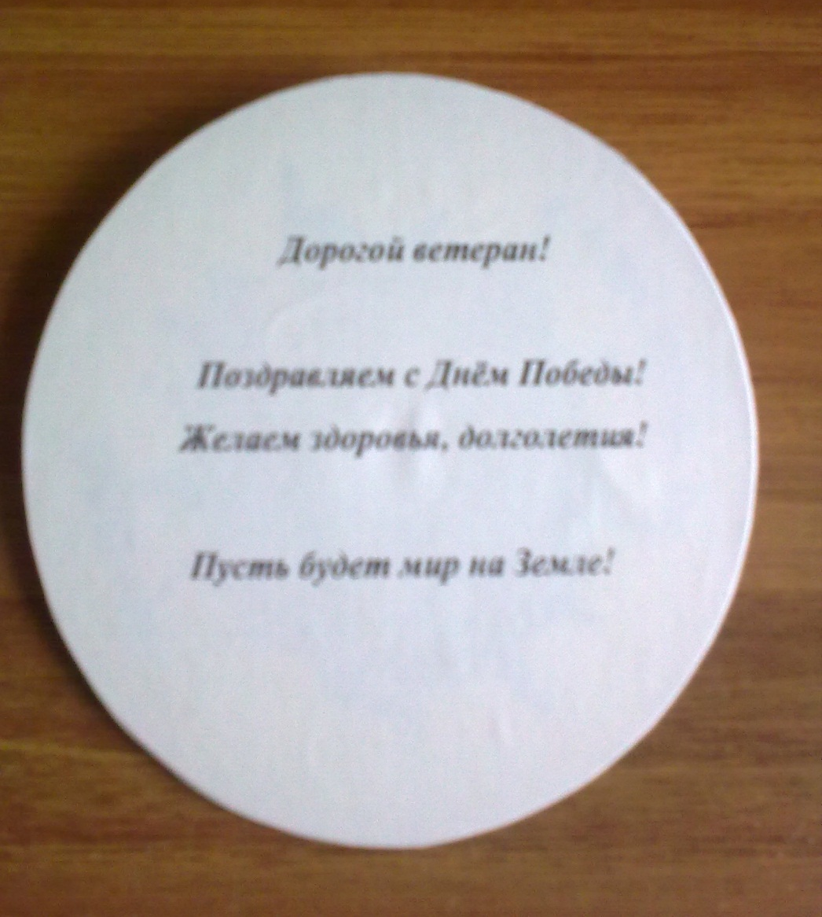
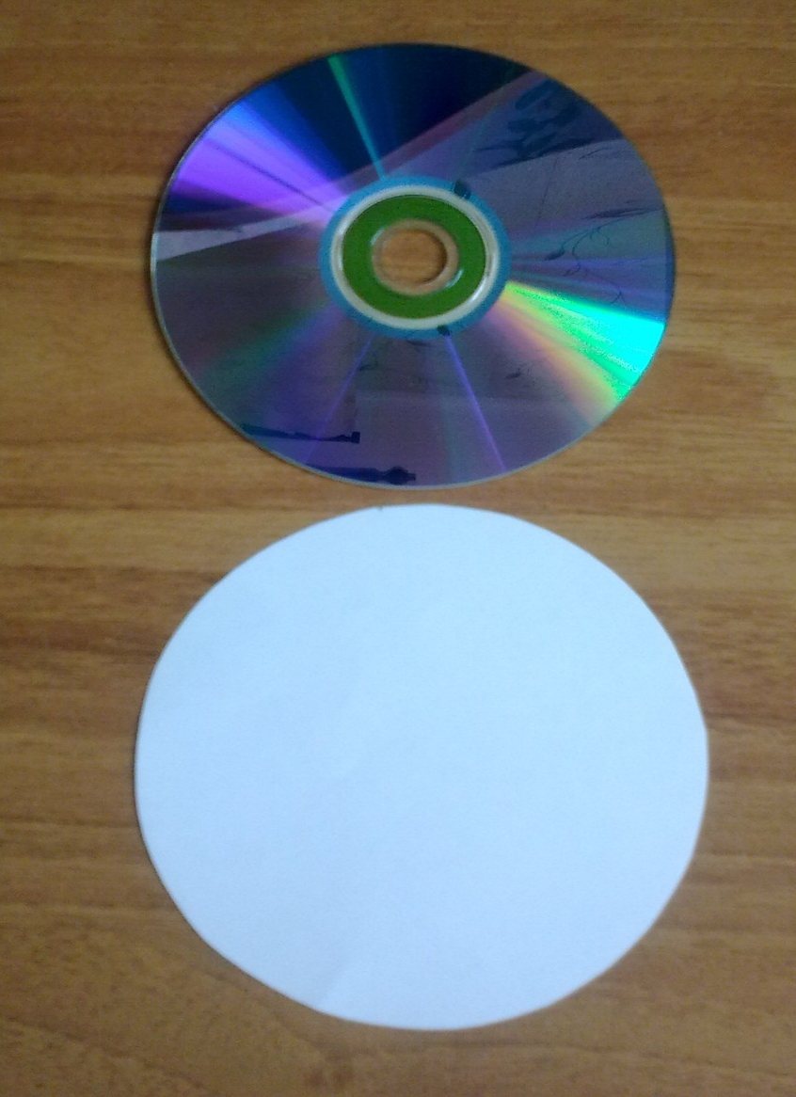

Slide 4
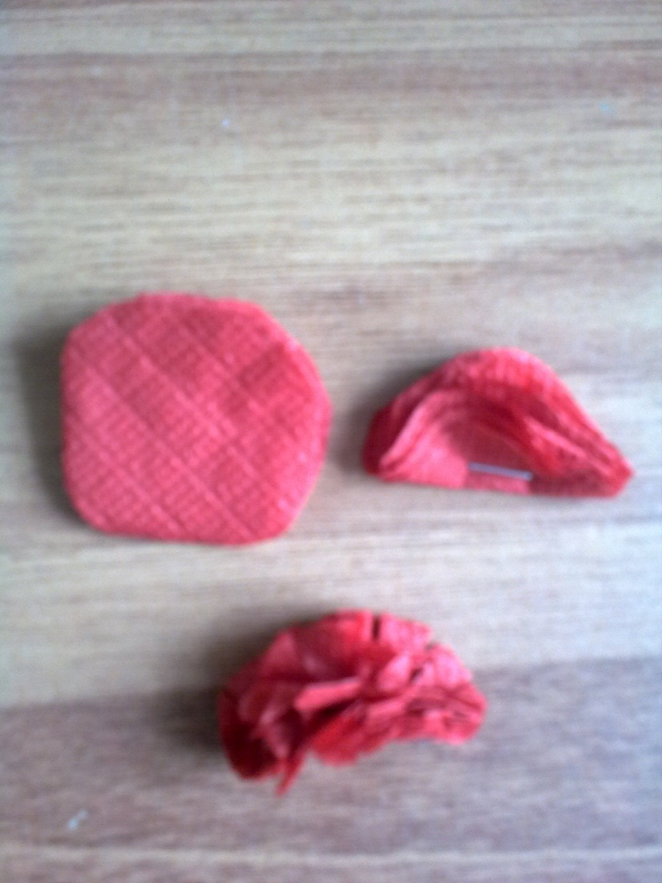
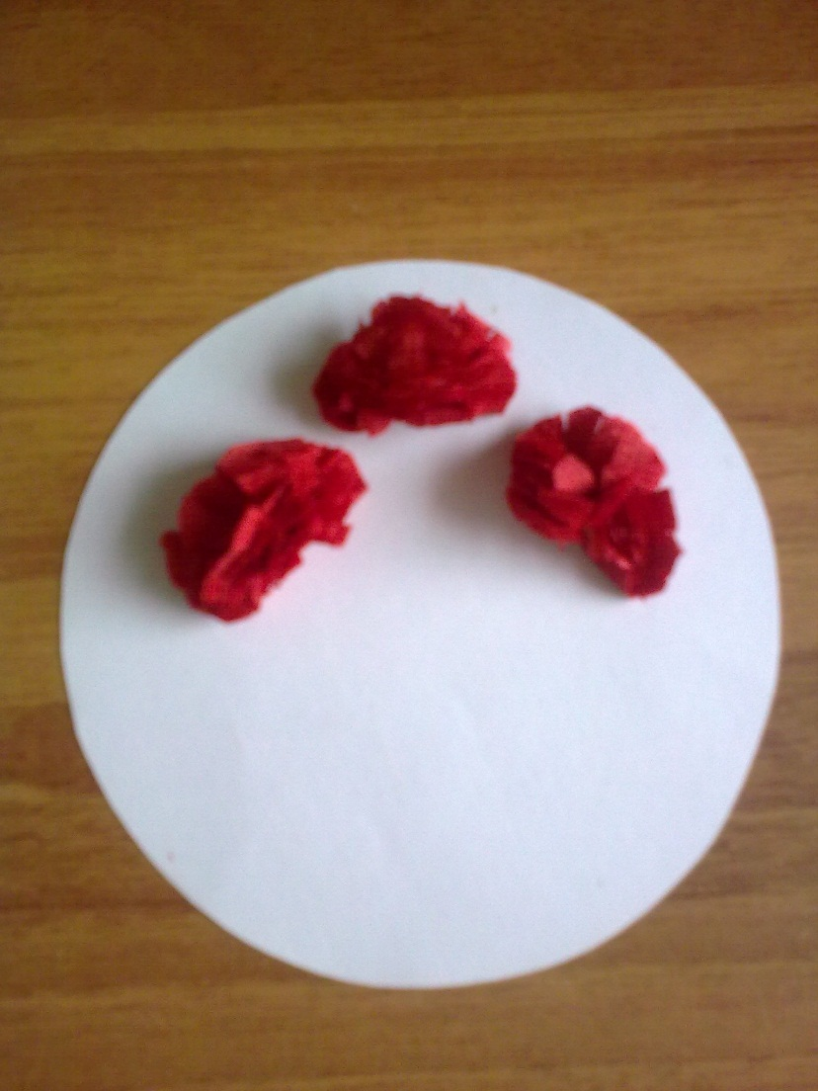

Slide 5
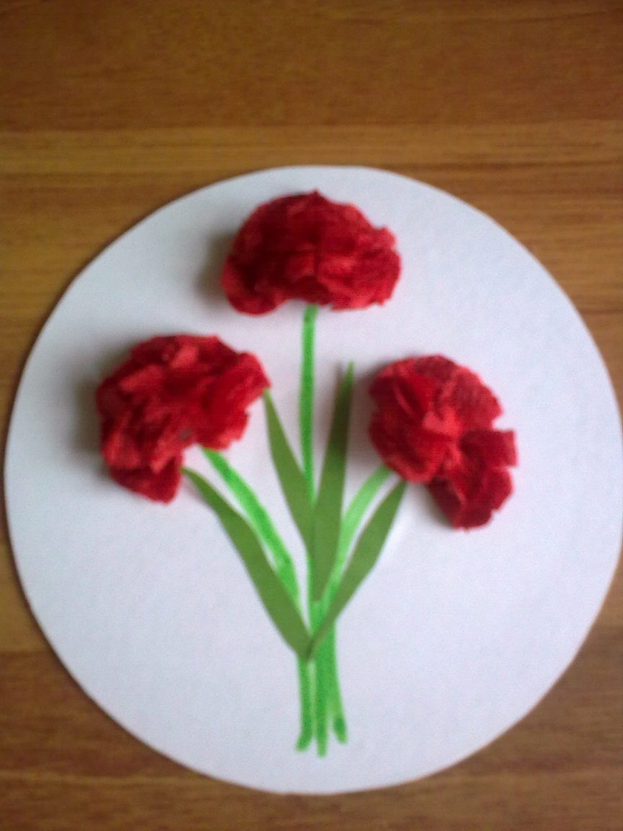
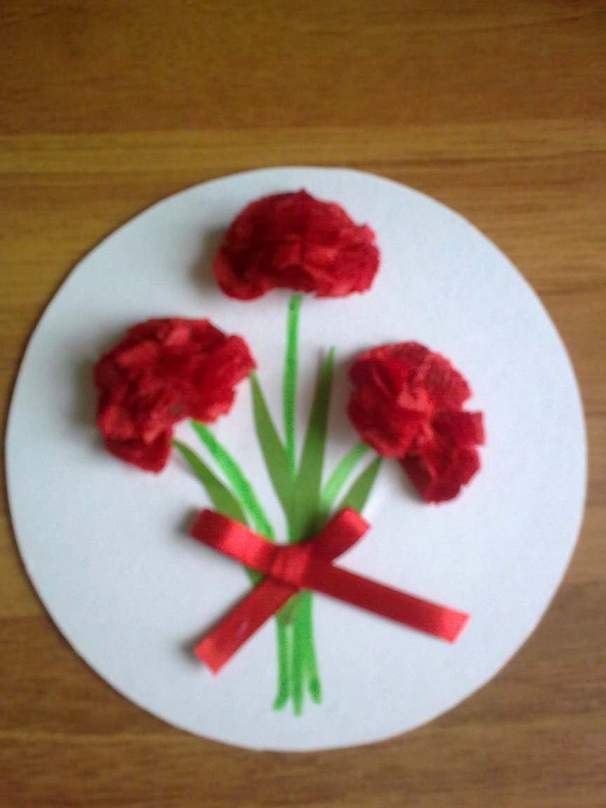

Slide 6
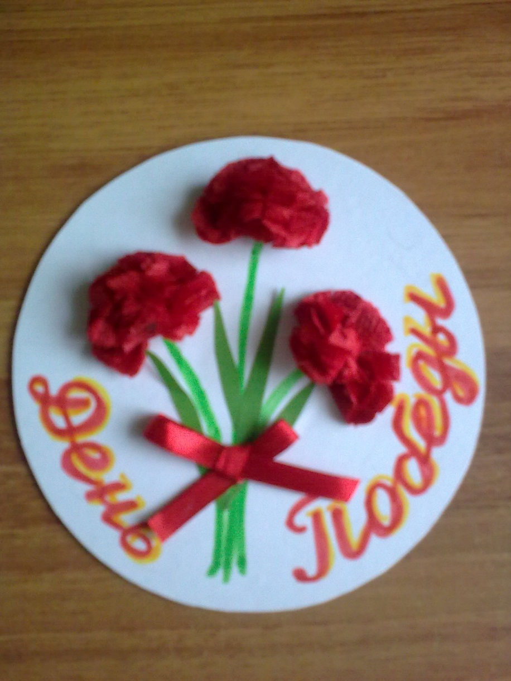
День победы!
Этот день мы приближали как могли!
День победы!

